Slide 1
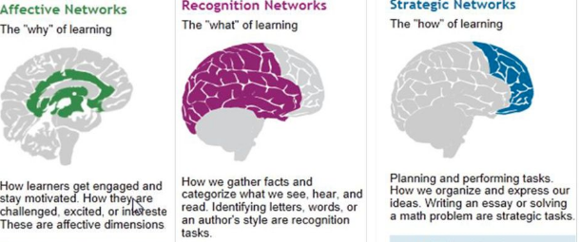
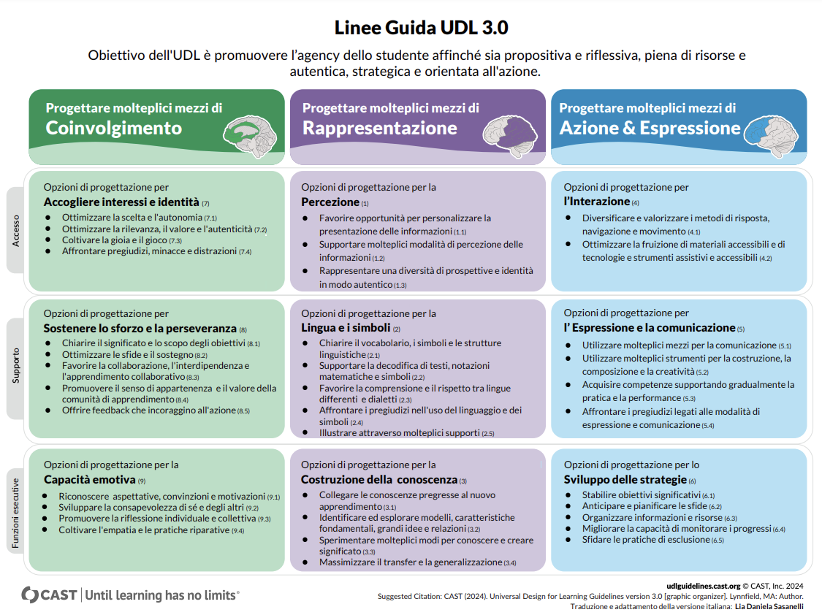
UDL (Universal Design for Learning)
https://www.cast.org/
Affettivo
Riconoscimento
Inferenze,
Strategie risolutive,
Pianificazione
attribuzioni
Di riconoscimento
Identifica e interpreta
(collegamenti con
memoria ed esperienza)
strutture ricorrenti
(es. oggetti incompleti)
Strategico
Riconoscimento
Inferenze,
Strategie risolutive,
Pianificazione

Slide 2
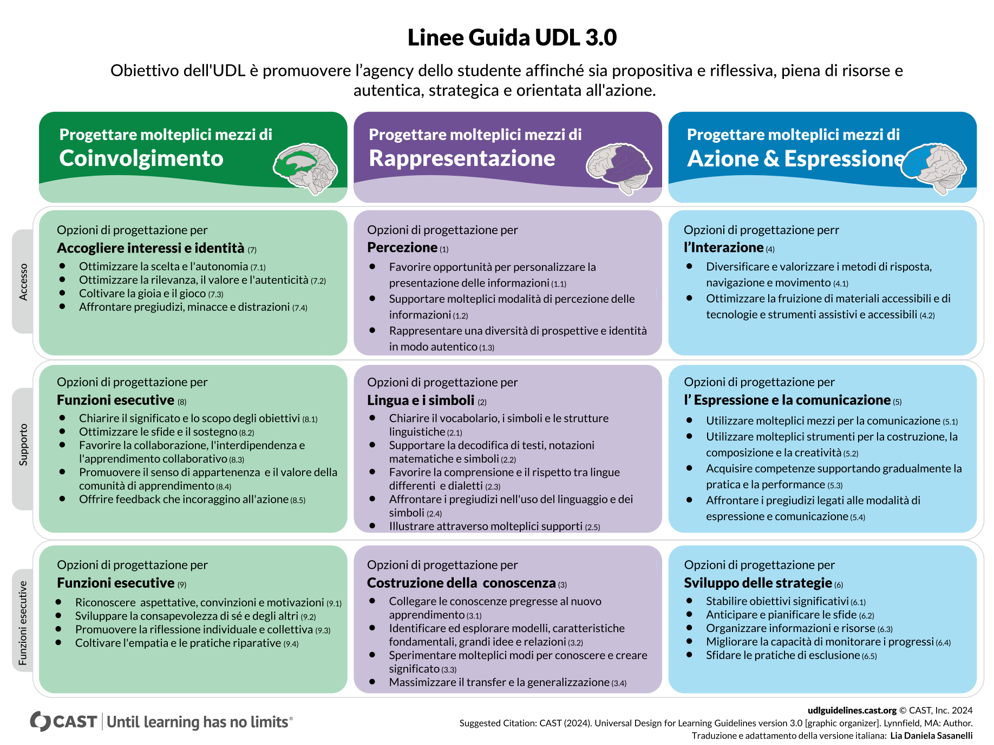
Il PERCHÉ dell’apprendimento (il perché)
Dimensione affettiva/motivazionale. Gli studenti differiscono in ciò che accende la loro motivazione e il loro entusiasmo per l’apprendimento.
Ogni persona matura preferenze rispetto alle modalità di coinvolgimento per lui ottimali (alcuni preferiscono lavorare da soli, altri in gruppo, alcuni preferiscono le novità altri le routine, ecc.)
Coinvolgimento, motivazione sono correlati con impegno e interesse.
Capacità emotive

Slide 3
Il COSA dell’apprendimento (l’input)
Dimensione percettiva. Gli studenti differiscono nei modi in cui percepiscono e attribuiscono significato alle informazioni. Non esiste un mezzo di rappresentazione che sarà ottimale per ogni studente.
Occorre prevedere rappresentazioni multiple delle informazioni al fine di facilitare e rinforzare l’apprendimento, nonché le connessioni logiche tra concetti.

Slide 4
Il COME dell’apprendimento (l’output)
Dimensione comunicativa. Gli studenti differiscono nel modo in cui si muovono in un ambiente di apprendimento, affrontano l’apprendimento ed esprimo ciò che sanno.
Ogni persona si interfaccia e ha approcci differenti con l’ambiente ed esprime ciò che sa in modi diversi.
In questo principio entra in gioco la valutazione (sommativa, formativa, sulla base di griglie di osservazione/valutazione, prodotti….)

